Slide 1
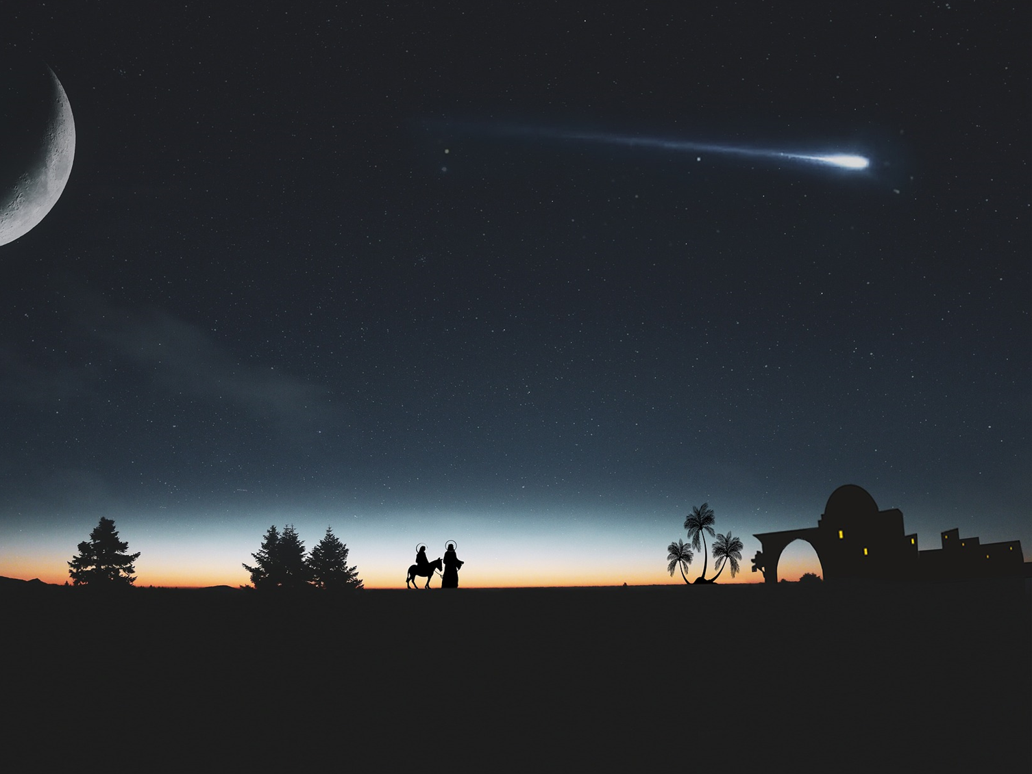
Dejlig er den himmel blå
N.F.S. Grundtvig

Slide 2
1. Dejlig er den himmel blå
  lyst det er at se derpå,
  hvor de gyldne stjerner blinke,
  hvor de smile, hvor de vinke
  os fra jorden op til sig,
  os fra jorden op til sig.

Slide 3
2. Det var midt i julenat,
  hver en stjerne glimted' mat,
  men med ét der blev at skue
  en så klar på himlens bue
  som en lille stjernesol,
  som en lille stjernesol.

Slide 4
3. Når den stjerne lys og blid
  sig lod se ved midnatstid,
  var det sagn fra gamle dage,
  at en konge uden mage
  skulle fødes på vor jord,
  skulle fødes på vor jord.

Slide 5
4. Vise mænd fra Østerland
  drog i verden ud på stand
  for den konge at oplede,
  for den konge at tilbede,
  som var født i samme stund,
  som var født i samme stund.

Slide 6
5. De ham fandt i Davids hjem,
  de ham fandt i Betlehem,
  uden spir og kongetrone
  der kun sad en fattig kone,
  vugged' barnet i sit skød,
  vugged' barnet i sit skød.

Slide 7
6. Stjernen ledte vise mænd
  til vor Herre Kristus hen.
  Vi har og en ledestjerne,
  og når vi den følger gerne,
  kommer vi til Jesus Krist,
  kommer vi til Jesus Krist.

Slide 8
7. Denne stjerne lys og mild,
  som kan aldrig lede vild,
  er hans Guddoms-ord det klare,
  som han os lod åbenbare
  til at lyse for vor fod,
  til at lyse for vor fod.
jul.soendagsskoler.dk

